Slide 1


Slide 2
Como nasceu
Divulgação da estrutura do Bigtable(2006)
Boom de clones do Bigtable agitando o mundo NoSQL
Muitas alternativas para gerenciar massas gigantes de dados
Pouco foco na segurança

Slide 4
Eu também quero!
NSA precisava de um gerenciador robusto
Precisava ter segurança forte
Sem opções viáveis no mercado
2008, nasce o projeto CloudBase
CloudBase => Accumulo
2011, doação do Accumulo para Apache Foundation

Slide 5
É Big Data?
Escalona na casa dos milhares de servidores
Consultas (quase) em tempo real
100K inserts/s e 10K reads/s...por nó!
MIT conseguiu 100M inserts/s!!!
Baixa degradação de desempenho
Gerencia petabytes de dados

Slide 6
O maior destaque...
O Accumulo apresenta uma série de melhorias sobre o projeto original do BigTable, mas as de maior destaque são o seu controle de acesso a nível de célula, que permite alto nível de refinamento no controle de acesso aos dados, e o suporte ao processamento de dados no servidor, que reduz o volume de processamento que precisa ser feito nas aplicações clientes.

Slide 7
Instalação
Não existe de fato um requisito mínimo;
2 a 4 discos, com 300GB a 2TB;
4 a 8 núcleos de CPU;
8GB a 32GB de RAM;
Ideia é ter pelo menos 1 núcleo por processo e 2GB a 4GB de RAM por núcleo.

Slide 8
Suporte na VM da Hortonworks
Suporte na VM da Cloudera
Pacotes para instalação no Fedora Linux
Em nenhum deles vem instalado… :-(

Slide 9
Hortonworks
yum list accumulo
yum install accumulo

Slide 10
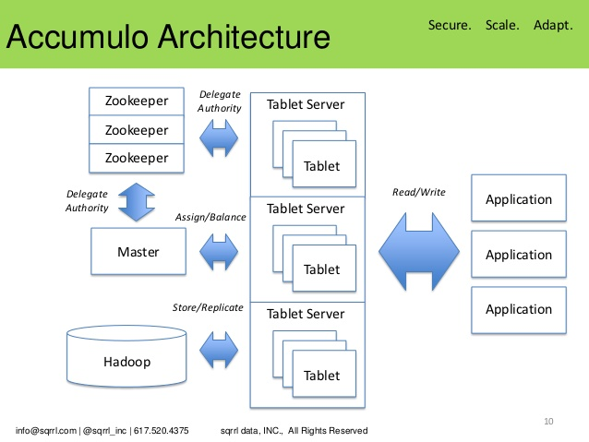
Como Funciona?

Slide 11
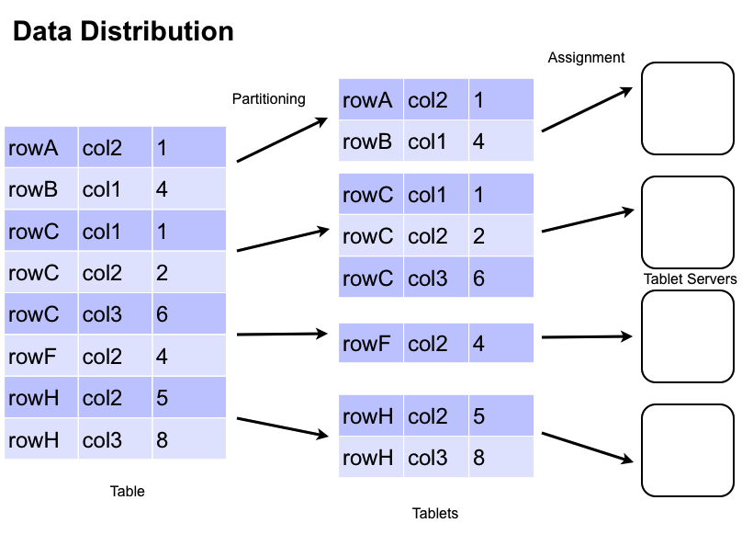
Como Funciona?

Slide 12
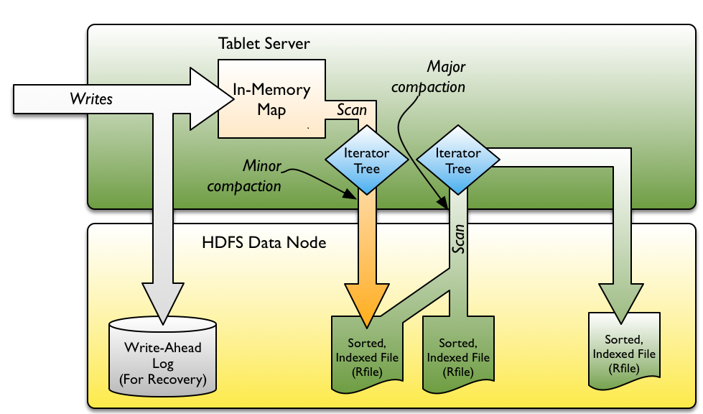
Como Funciona?

Slide 13
E os dados?
Estruturas chave-valor
Banco colunar
Chave representada por uma quintupla
Dados armazenados em Bytes
Visibilidade define a segurança
Pode armazenar qualquer coisa (será?)

Slide 14
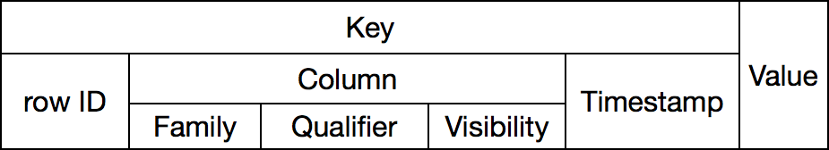
E os dados?

Slide 15
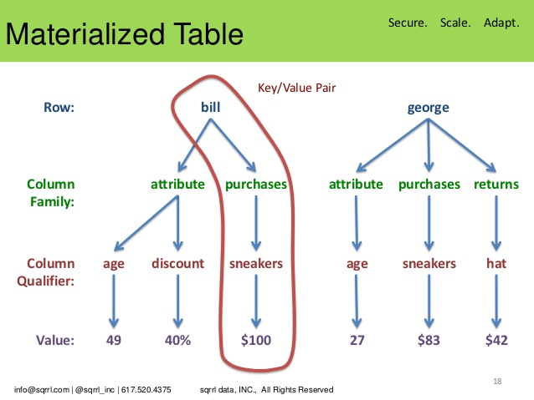
Complicou?

Slide 16
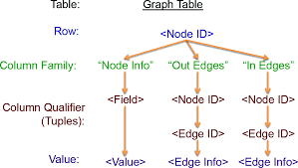
Eu ouvi grafo?

Slide 17
E a linguagem?
Não possui linguagem de consulta :-|
Não possui API REST :-/
Consulta através de API Java :-(
Manipulações básicas via Accumulo Shell (-_-)
Outras linguagens através do Thrift
Mas ainda há esperança...

Slide 18
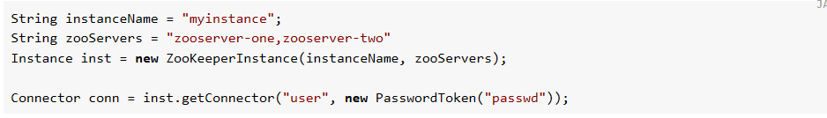
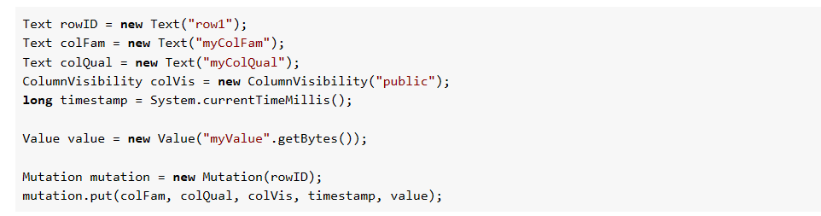
Crud O.o?

Slide 19
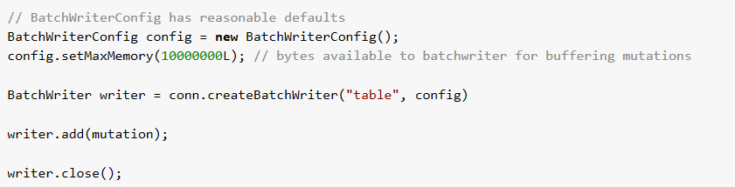
Escrita

Slide 20
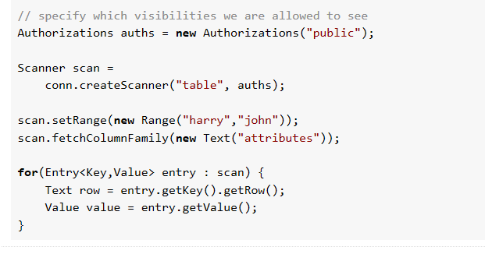
Leitura

Slide 21
Você tem opção...

Slide 22
Você tem opção...
Sqrrl possui conector para usar SQL nas consultas no Accumulo
Bloomberg criou Presto => SQL ANSI ;-D
Muitos conectores para PIG ;-D
Conectores para HIVE ;-D

Slide 23
E se falhar?
Master fail over
Write-ahead log
FATE (Fault Tolerant Execution)
Replicação de dados
Logical time + Master authoritative time
Scalable master (Accumulo Table + Zookeeper)
Isolamento

Slide 24
E quem garante a segurança?
Utiliza controle de acesso a nível de célula para determinar quem pode ler uma determinada célula
Você deve garantir o sistema de autenticação
Suporta protocolo Kerberos
Clientes só veem o que tem permissão

Slide 25
Igual a quem?
 | Cassandra | HBase | Apache Accumulo
Main Point | Best of Big Table and Dynamo | Billions of rows X millions of columns | A Big Table with Cell-level security
Protocol | Thrift & custom binary CQL3 | HTTP/REST (also Thrift) | Thrift
Best used | When you write more than you read (logging). If every component of the system must be in Java. ("No one gets fired for choosing Apache's stuff.") | Hadoop is probably still the best way to run Map/Reduce jobs on huge datasets. Best if you use the Hadoop/HDFS stack already. | If you need a different HBase.
Example | Banking, financial industry (though not necessarily for financial transactions, but these industries are much bigger than that.) Writes are faster than reads, so one natural niche is data analysis. | Search engines. Analysing log data. Any place where scanning huge, two-dimensional join-less tables are a requirement. | Same as HBase, since it's basically a replacement: Search engines. Analysing log data. Any place where scanning huge, two-dimensional join-less tables are a requirement.

Slide 26
Map Reduce?
O Accumulo fornece um mecanismo de programação do lado do servidor chamado iterators que permite aos usuários executar processamento adicional no Tablet Server.
A gama de operações que podem ser aplicadas é equivalente a aqueles que podem ser implementadas dentro de um combinador MapReduce.

Slide 27
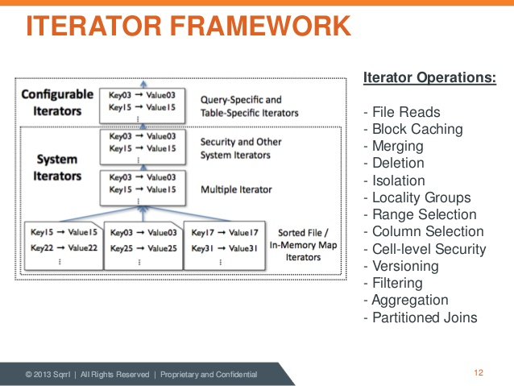

Slide 28
Vai usar prá quê mesmo?
O Accumulo é capaz de servir como base para bancos de dados usados por empresas de planos de saúde, agências do governo e outras organizações que devem estar de acordo com rígidas políticas de segurança e privacidade

Slide 29
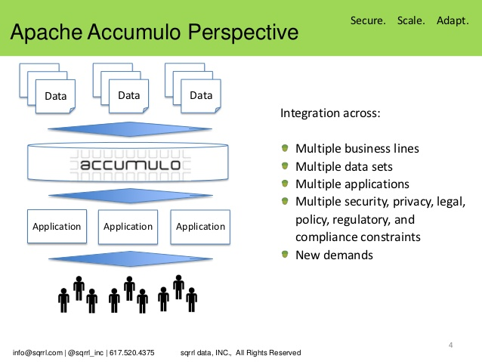

Slide 30
Referências
http://bigdata-guide.blogspot.com.br/2014/01/hbase-versus-cassandra-versus-accumulo.html
https://www.quora.com/How-do-we-compare-Apache-HBase-vs-Apache-Accumulo
http://www.slideshare.net/BillHavanki/apache-accumulo-overview-35305563
https://www.cloudera.com/documentation/other/accumulo/latest/PDF/Apache-Accumulo-Installation-Guide.pdf
https://en.wikipedia.org/wiki/Apache_Accumulo
https://www.wired.com/2012/07/nsa-accumulo-google-bigtable/
http://research.google.com/archive/bigtable.html
https://accumulo.apache.org/1.8/accumulo_user_manual#_administration_2
https://accumulo.apache.org/release_notes/1.7.0
http://apache-accumulo.1065345.n5.nabble.com/Need-help-getting-Accumulo-running-td234.html
https://www.cygwin.com/
http://www.cloudera.com/products.html
http://br.hortonworks.com/products/data-center/hdp/
http://accumulo.apache.org/1.6/accumulo_user_manual
http://www.ieee-hpec.org/2014/CD/index_htm_files/FinalPapers/31.pdf

Slide 31
Obrigado!!!

Slide 32
Quem fez?
Helton Costa
Dulcinéa Anjos

